Slide 1
Chapter 7 Collections 和 Collection
java.util

Slide 2
主要内容
Interface Collection
Interface Set, List, Map
Interface Iterator
Classes Collections
list
0
1
2
4
…
n
map
a
d
a
c
b
v23
set
a
c
v41
a
c
d
b
b
e
v17
v23
d

Slide 3
为什么出现集合类？
面向对象语言对事物的体现都是以对象的形式，所以为了方便对多个对象的操作，Java就提供了集合类。
数组和集合类同是容器，有何不同？
数组虽然也可以存储对象，但长度是固定的；集合长度是可变的。数组中可以存储基本数据类型，集合只能存储对象。
集合类的特点
集合只用于存储对象，集合长度是可变的，集合可以存储不同类型的对象。

Slide 4
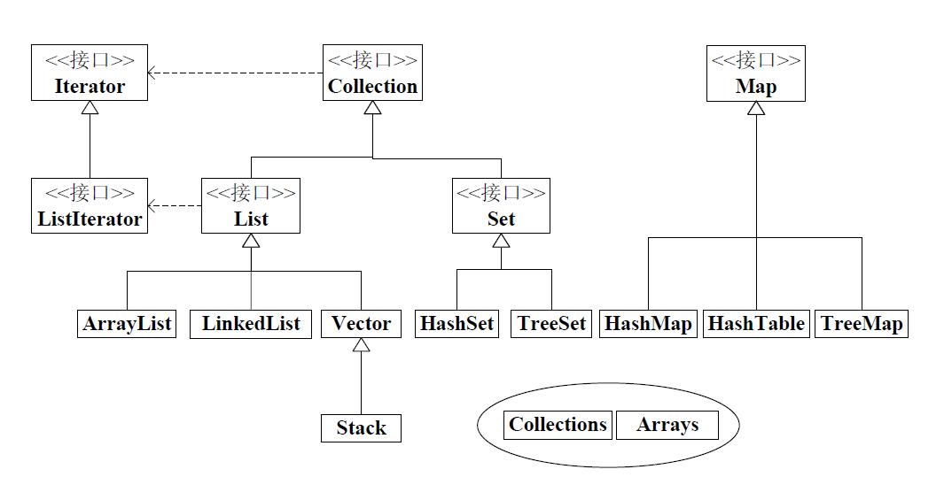
集合类与接口

Slide 5
Collection接口
使用集合接口可以处理一组对象。
一些集合接口允许有重复的元素，而另一些则不允许。
一些集合接口是有序列，而另一些则是无序列的。
JDK 不提供Collection接口的任何直接 实现，提供更具体的子接口（如 Set 和 List）实现。
所有通用的 Collection 实现类（通常通过它的一个子接口间接实现 Collection）应该提供两个“标准”构造方法：
void（无参数）构造方法，用于创建空集合对象；
带有 Collection 类单参数的构造方法，用于创建一个具有与其参数相同元素新的集合对象。

Slide 6
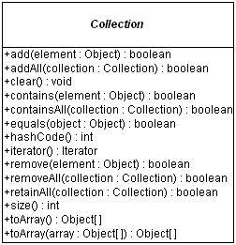
java.util.Collection

Slide 7
class Animal {} class Dog extends Animal {}class Cat extends Animal {}
public class CollectionDemo {
public static void main(String[] args) {
Collection<?> c1 = new ArrayList<Animal>();
Collection<?> c2 = new ArrayList<Dog>();
Collection<?> c3 = new ArrayList<Cat>();
Collection<?> c4 = new ArrayList<Object>();
Collection<? extends Animal> c5 = new ArrayList<Animal>();
Collection<? extends Animal> c6 = new ArrayList<Dog>();
Collection<? extends Animal> c7 = new ArrayList<Cat>();
// Collection<? extends Animal> c8 = new ArrayList<Object>();
Collection<? super Animal> c9 = new ArrayList<Animal>();
// Collection<? super Animal> c10 = new ArrayList<Dog>();
// Collection<? super Animal> c11 = new ArrayList<Cat>();
Collection<? super Animal> c12 = new ArrayList<Object>();
}
}

Slide 8

Iterator 接口
public interface Iterator{
Object next();
boolean hasNext();
void remove();
}

Slide 9
java.util.Iterator接口的使用
Collection collection = new ArrayList();
Iterator iterator = collection.iterator();
while (iterator.hasNext()) {
Object element = iterator.next();
if (condition(element)) {
iterator.remove();
}
}
List list = new ArrayList();
for (Object item : list) {
System.out.println(item);
}

Slide 10
example
public class IterableTest {
public static void main(String[] args) {
List myList = new ArrayList();
myList.add("Yes"); myList.add("Hello"); myList.add("World");
Iterator iterator = myList.iterator();
while (iterator.hasNext()) {
String element = (String) iterator.next(); System.out.println(element);
}
for (Iterator iterator2 = myList.iterator(); iterator2.hasNext();) {
String element = (String) iterator2.next(); System.out.println(element);
}
for (Object object : myList) {
System.out.println(object);
}
}}

Slide 11
Collections 类
java.lang.Object
java.util.Collections
对各种集合提供搜索、排序、线程安全化等操作 。

Slide 12
Collections类的方法
fill: 使用指定元素替换指定列表中的所有元素。
reverse: 对集合中的元素倒序排列
shuffle: 对集合中的元素随机排列
sort: 对集合中的元素排序
swap: 交换集合中某两个指定下标位元素在集合中的位置
rotate: 循环移动
binarySearch: 使用二分法来搜索指定列表，以获得指定对象
addAll: 将所有指定元素添加到指定 collection 中
copy: 将所有元素从一个列表复制到另一个列表

Slide 13
Example
import java.util.*;
public class testSort {
public static void main(String args[]){
List<Double> list=new ArrayList<Double>();
double array[] = {12, 611, 23, 516, 291 };
for (int i = 0; i < array.length; i++) {
list.add(new Double(array[i]));
}
Collections.sort(list);
for (int i = 0; i < array.length; i++) {
System.out.println(list.get(i));
}
}}

Slide 14
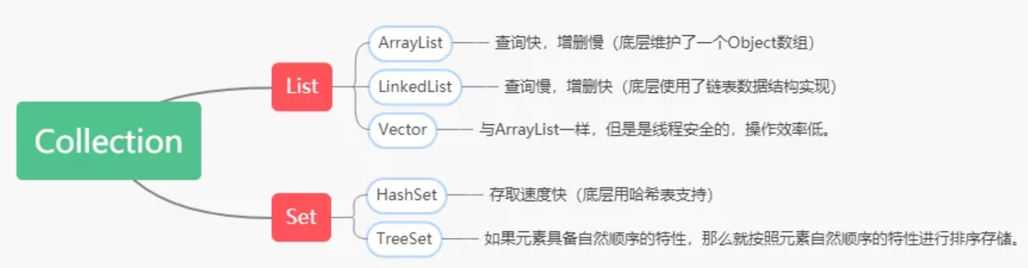
单列集合

Slide 15
List接口
public interface List<E> extends Collection<E>
有序号的集合（也称为序列）。可以包含重复的元素.
List有许多方法，使得能够向List中间插入与移除元素(只推荐LinkedList使用)。
List生成ListIterator，可以从两个方向遍历List，也可以从List中间插入和删除元素。

Slide 16
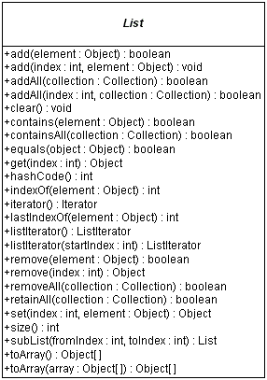
List接口方法
void add(int, E)
boolean addAll(int, Collection)
E get(int index)
int indexOf(Object)
int lastIndexOf(Object)
E remove(int)
E set(int, E)
List<E> subList(int, int)

Slide 17
ArrayList构造方法
public class ArrayList<E> extends AbstractList<E>
implements List<E>, RandomAccess, Cloneable, java.io.Serializable
{
private static final long serialVersionUID = 8683452581122892189L;
private static final int DEFAULT_CAPACITY = 10;
private static final Object[] EMPTY_ELEMENTDATA = {};
private static final Object[] DEFAULTCAPACITY_EMPTY_ELEMENTDATA = {};
transient Object[] elementData; // non-private to simplify nested class access
private int size;

Slide 18
Cont.
public ArrayList() {
this.elementData = DEFAULTCAPACITY_EMPTY_ELEMENTDATA;
}
public ArrayList(int initialCapacity) {
if (initialCapacity > 0) {
this.elementData = new Object[initialCapacity];
} else if (initialCapacity == 0) {
this.elementData = EMPTY_ELEMENTDATA;
} else {
throw new IllegalArgumentException("Illegal Capacity: "+initialCapacity);
}
}

Slide 19
Cont.
public ArrayList(Collection<? extends E> c) {
elementData = c.toArray();
if ((size = elementData.length) != 0) {
// c.toArray might (incorrectly) not return Object[] (see 6260652)
if (elementData.getClass() != Object[].class)
elementData = Arrays.copyOf(elementData, size, Object[].class);
} else {
// replace with empty array.
this.elementData = EMPTY_ELEMENTDATA;
}
}

Slide 20
ArrayList的操作

Slide 21
LinkedList的操作

Slide 22
Stack的操作

Slide 23
ArrayBlockingQueue的操作

Slide 24
ArrayList & LinkedList
import java.util.*;
public class ListExample {
public static void main(String args[]) {
List list = new ArrayList();
list.add("Bernardine"); list.add("Modestine"); list.add("Clementine");
list.add("Justine");list.add("Clementine");
System.out.println(list);
System.out.println("2: " + list.get(2));
System.out.println("0: " + list.get(0));
LinkedList queue = new LinkedList();
queue.addFirst("Bernardine"); queue.addFirst("Modestine");queue.addFirst("Justine");
System.out.println(queue);
queue.removeLast();
queue.removeLast();
System.out.println(queue);
} }
[Bernardine, Modestine, Clementine, Justine , Clementine]
2: Clementine
0: Bernardine
[Justine, Modestine, Bernardine]
[Justine]

Slide 25
Array 和 ArrayList 有何区别
Array可以容纳基本类型和对象，而ArrayList只能容纳对象。
Array是指定大小后不可变的，而ArrayList大小是可变的。
Array没有提供ArrayList那么多功能，比如addAll、removeAll和iterator等。

Slide 26
Set, SortSet, List接口
Set接口：储存元素不能重复。
SortedSet接口：Set接口的子接口，其储存元素不能重复，由小到大来进行排序。

Slide 27
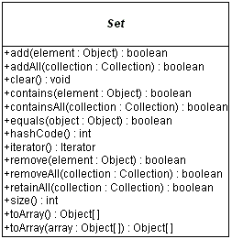
Set接口方法
Boolean isEmpty()
int size()
boolean add(E)
boolean addAll(Collection)
boolean remove(Object)
boolean removeAll(Collection)
boolean retainAll(Collection)
void clear()
boolean contains(Object)
boolean containsAll(Collection)

Slide 28
HashSet类
public class HashSet<E> extends AbstractSet<E> implements Set<E>, Cloneable, Serializable
HashSet: 用于快速查找。
HashSet采用散列函数对元素进行排序,元素是链表的数组；
储存元素的排列和插入顺序不同，不保证拥有固定的排列顺序。
允许使用 null 元素。
添加功能底层依赖两个方法：
int hashCode()
boolean equals(Object obj)

Slide 29
public class HashSet<E> extends AbstractSet<E>
implements Set<E>, Cloneable, java.io.Serializable{
static final long serialVersionUID = -5024744406713321676L;
private transient HashMap<E,Object> map;
private static final Object PRESENT = new Object();
public HashSet() {
map = new HashMap<>();
}
public HashSet(Collection<? extends E> c) {
map = new HashMap<>(Math.max((int) (c.size()/.75f) + 1, 16));
addAll(c);
}

Slide 30
Cont.
public HashSet(int initialCapacity, float loadFactor) {
map = new HashMap<>(initialCapacity, loadFactor);
}
public HashSet(int initialCapacity) {
map = new HashMap<>(initialCapacity);
}
HashSet(int initialCapacity, float loadFactor, boolean dummy) {
map = new LinkedHashMap<>(initialCapacity, loadFactor);
}

Slide 31
TreeSet类
public class TreeSet<E> extends AbstractSet<E>
implements NavigableSet<E>, Cloneable, Serializable
TreeSet: 底层为树结构。可以从Set中提取有序的序列。
基于 TreeMap 的 NavigableSet 实现。使用元素的自然顺序对元素进行排序，或者根据创建 set 时提供的 Comparator 进行排序，具体取决于使用的构造方法。

Slide 32
example
[Modestine, Bernardine, Mandarine, Justine]
[Bernardine, Justine, Mandarine, Modestine]
import java.util.*;
public class testSet {
public static void main(String args[]) {
Set<String> set = new HashSet<String>();
set.add("Bernardine"); set.add("Mandarine");
set.add("Modestine"); set.add("Justine"); set.add("Mandarine");
System.out.println(set);
Set<String> sortedSet = new TreeSet<String>(set);
System.out.println(sortedSet);
}
}

Slide 33
LinkedHashSet类
public class LinkedHashSet<E> extends HashSet<E>
implements Set<E>, Cloneable, Serializable
LinkedHashSet: 具有HashSet的查询速度，内部使用链表维护元素的顺序(插入的次序)。使用迭代器遍历时，结果按元素插入的次序显示。
可以避免由 HashSet 提供的杂乱无章的排序工作，不致引起与 TreeSet 关联的成本增加。
生成一个与原来顺序相同的 set 副本，与原 set 的实现无关
void foo(Set s) { Set copy = new LinkedHashSet(s); ... }

Slide 34
example : class Entier
class Entier implements Comparable<Object>{
private int i;
public Entier(int i){ this.i = i;}
public int compareTo(Object o){
if (o instanceof Entier)
if (i < ((Entier)o).intValue()) return -1;
else if (i == ((Entier)o).intValue()) return 0;
else return 1;
else throw new ClassCastException();
}
public boolean equals(Object o){ return this.compareTo(o) == 0; }
public int intValue(){ return i;}
public String toString(){ return Integer.toString( i);}
}

Slide 35
Cont.
class Croissant implements Comparator<Object>{
public int compare(Object o1, Object o2){
if (o1 instanceof Comparable && o2 instanceof Comparable)
return ((Comparable<Object>)o1).compareTo(o2);
else throw new ClassCastException();
}
}
class Decroissant implements Comparator<Object>{
public int compare(Object o1, Object o2){
if (o1 instanceof Comparable && o2 instanceof Comparable)
return -((Comparable<Object>)o1).compareTo(o2);
else throw new ClassCastException();
}
}

Slide 36
test
e = [1, 2, 3, 4, 5, 6, 7, 8, 9]
e.headSet(3) = [1, 2]
e.headSet(8) = [1, 2, 3, 4, 5, 6, 7]
e.subSet(3,8) = [3, 4, 5, 6, 7]
e.tailSet(5) = [5, 6, 7, 8, 9]
e1 = [9,8,7,6,5,4,3,2,1]
public static void main(String[] args) {
SortedSet<Entier> e = new TreeSet<Entier>(new Croissant());
e.add(new Entier(8));
for(int i=1; i< 20; i++){e.add(new Entier(i));}
System.out.println(" e = " + e);
System.out.println(" e.headSet(3) = " + e.headSet(new Entier(3)));
System.out.println(" e.headSet(8) = " + e.headSet(new Entier(8)));
System.out.println(" e.subSet(3,8) = " + e.subSet(new Entier(3),new Entier(8)));
System.out.println(" e.tailSet(5) = " + e.tailSet(new Entier(5)));
SortedSet<Entier> e1 = new TreeSet<Entier>(new Decroissant());
e1.addAll(e);
System.out.println(" e1 = "+ e1);
} }

Slide 37
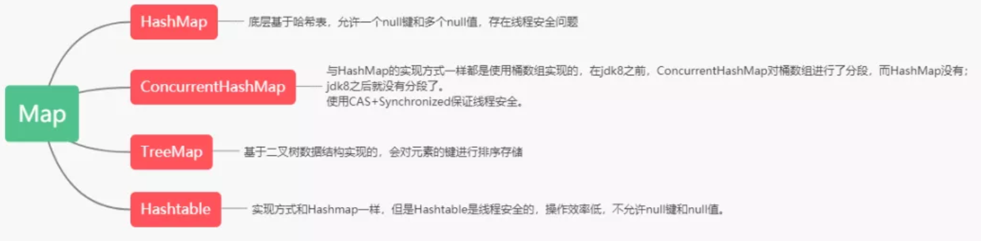
双列集合

Slide 38
Map接口
Map接口: 一种特殊的Set接口，储存两个相互对应的元素：
没有重复元素
储存元素是一对
键值（Key）和值（Value）
单方向对应，键值对应其值
例如：域名对应IP位址。
SortedMap接口：对应SortedSet
储存元素没有重复，以键值由小到大进行排序。

Slide 39
Map接口和Collection接口的不同
Map是双列的,Collection是单列的
Map的键唯一,Collection的子体系Set是唯一的
Map集合的数据结构值针对键有效，跟值无关
Collection集合的数据结构是针对元素有效

Slide 40
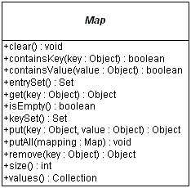
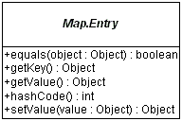
Map接口
Map接口
键值（Key）和对应值（Value）的类库，其中键值不可重复，一个键值对应一个值，值可以重复

Slide 41
public class HashMap<K,V> extends AbstractMap<K,V>
implements Map<K,V>, Cloneable, Serializable {
private static final long serialVersionUID = 362498820763181265L;
static final int DEFAULT_INITIAL_CAPACITY = 1 << 4; // aka 16
static final int MAXIMUM_CAPACITY = 1 << 30;
static final float DEFAULT_LOAD_FACTOR = 0.75f;
static final int TREEIFY_THRESHOLD = 8;
static final int UNTREEIFY_THRESHOLD = 6;
static final int MIN_TREEIFY_CAPACITY = 64;

Slide 42
static class Node<K,V> implements Map.Entry<K,V> {
final int hash;
final K key;
V value;
Node<K,V> next;
Node(int hash, K key, V value, Node<K,V> next) {
this.hash = hash;
this.key = key;
this.value = value;
this.next = next;
}
transient Node<K,V>[] table;
transient Set<Map.Entry<K,V>> entrySet;

Slide 43
final class EntrySet extends AbstractSet<Map.Entry<K,V>> {
public final int size() { return size; }
public final void clear() { HashMap.this.clear(); }
public final Iterator<Map.Entry<K,V>> iterator() {
return new EntryIterator();
}
public final boolean contains(Object o) {…}
public final boolean remove(Object o) {…}
…
}

Slide 44
HashMap 类
public class HashMap<K,V> extends AbstractMap<K,V>
implements Map<K,V>, Cloneable, Serializable
Map 接口的实现。提供所有可选的映射操作，允许使用 null 值和 null 键。
以键值由小到大进行排序。

Slide 45
HashMap的操作
put(K, V)

Slide 46
HashMap
put(K, V) 相同hash值

Slide 47
HashMap
resize()

Slide 48
LinkedHashMap类
public class LinkedHashMap<K,V>
extends HashMap<K,V> implements Map<K,V>
Map 接口的哈希表和链接列表实现。
链接列表定义了迭代顺序，迭代顺序通常是将键插入到映射中的顺序（插入顺序）。
可以避免由 HashMap（及 Hashtable）所提供的杂乱无章的排序工作，无需增加与 TreeMap 相关的成本。
可以生成一个与原来顺序相同的映射副本，与原映射的实现无关

Slide 49
LinkedHashMap
put(k,v)

Slide 50
get(K)

Slide 51
removeEldestEntry

Slide 52
TreeMap 类
public class TreeMap<K,V> extends AbstractMap<K,V>
implements NavigableMap<K,V>, Cloneable, Serializable
基于红黑树（Red-Black tree）的 NavigableMap 实现。该映射根据其键进行排序，或者根据创建映射时提供的 Comparator 进行排序，具体取决于使用的构造方法。

Slide 53
Map遍历
方式1：根据键找值
获取所有键的集合
遍历键的集合，获取到每一个键
根据键找值
方式2：根据键值对对象找键和值
获取所有键值对对象的集合
遍历键值对对象的集合，获取到每一个键值对对象
根据键值对对象找键和值

Slide 54
Example: Map
import java.util.*;
public class MapExample {
public static void main(String args[]) {
Map<String,Integer> map = new HashMap<String,Integer>();
Integer ONE = new Integer(1);
for (int i=0, n=args.length; i<n; i++) {
String key = args[i];
Integer frequency = (Integer)map.get(key);
if (frequency == null) {
frequency = ONE;
} else {
int value = frequency.intValue();
frequency = new Integer(value + 1);
}
map.put(key, frequency);
}
System.out.println(map);
Map<String,Integer> sortedMap = new TreeMap<String,Integer> (map);
System.out.println(sortedMap);
} }

Slide 55
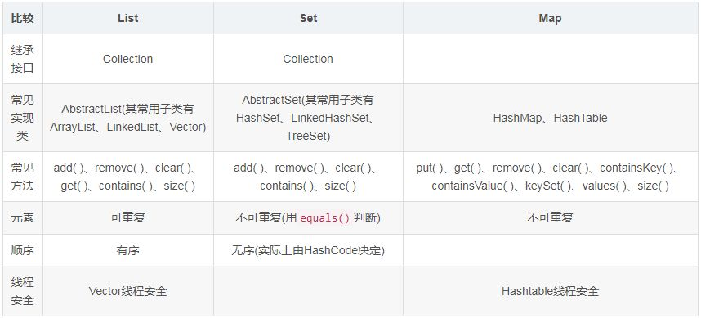
List、Set、Map 之间的区别

